Slide 1
I GRADI DELL’AGGETTIVO

Slide 2
L’aggettivo che specifica una qualità del nome a cui si riferisce è detto aggettivo qualificativo.
In latino, come in italiano, si distinguono tre diversi gradi di intensità dell’aggettivo qualificativo:
• Il grado positivo, è il grado normale dell’aggettivo, che esprime una qualità in sé, senza stabilire confronti;
• Il grado comparativo, che esprime un paragone tre due termini e può essere, a seconda che il primo termine possieda la qualità espressa in grado minore, uguale o maggiore rispetto al secondo, di maggioranza, uguaglianza e minoranza;
• Il grado superlativo indica il massimo grado della qualità posseduta e si distingue in assoluto e relativo.

Slide 3
IL COMPARATIVO Il grado comparativo stabilisce un confronto tra due termini, rispetto a una medesima qualità, oppure un confronto tra due qualità rispetto a una medesima persona, animale o cosa. I due termini tra cui avviene il confronto sono detti primo e secondo termine di paragone. Il comparativo può essere:
• di maggioranza, se il primo termine è superiore del secondo rispetto alla qualità considerata;
• di minoranza, se il primo termine è inferiore del secondo rispetto alla qualità considerata;
• di uguaglianza, se la qualità considerata è posseduta in ugual grado dai due termini.

Slide 4
IL COMPARATIVO DI MAGGIORANZA
Il comparativo di maggioranza in latino si forma aggiungendo al tema dell’aggettivo il suffisso -ĭor, per il maschile e il femminile, e -ĭus per il neutro.
Il tema dell’aggettivo si ottiene togliendo dalla forma di grado positivo la terminazione del genitivo singolare (-i per gli aggettivi della prima classe e -is per quelli della seconda).
L’aggettivo così modificato si declina come quelli appartenenti alla seconda classe a due uscite, ma con le seguenti particolarità:
• ablativo singolare in -ĕ,
• genitivo plurale in -ŭm,
• casi diretti neutri plurali in -ă.

Slide 5
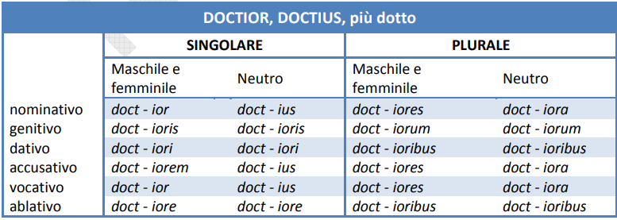

Slide 6
La comparazione di maggioranza si ottiene in questo modo:
• si concorda l’aggettivo al grado comparativo in genere, numero e caso con il nome a cui si riferisce (primo termine di paragone);
• il secondo termine di paragone presenta in latino due diverse forme: - quam e il caso del primo termine, - ablativo semplice.
Tra le due forme non vi è sostanziale differenza, tuttavia l’utilizzo dei due costrutti presenta delle limitazioni.
Infatti si trova:
- sempre quam e il caso del primo termine, quando il primo termine è nei casi genitivo, dativo e ablativo, quando il secondo termine consiste in un verbo o in una proposizione, o dopo il verbo malo (preferisco);
- sempre l’ablativo semplice quando il secondo termine di paragone è costituito da un pronome relativo. - preferibilmente l’ablativo semplice, quando la frase ha senso negativo.

Slide 7
IL COMPARATIVO DI MINORANZA
. Il comparativo di minoranza si costruisce con minus (meno) + aggettvo al grado positivo + quam + secondo termine di paragone.

Slide 8
IL COMPARATIVO DI UGUAGLIANZA
Il comparativo di uguaglianza si costruisce solitamente con tam + aggettivo al grado positivo + quam + secondo termine di paragone.
Altre possibili costruzioni sono:
• ita + aggettivo + ut + secondo termine di paragone (così … come),
• aeque + aggettivo + ac + secondo termine di paragone (ugualmente … come). Occorre notare che, a differenza del comparativo di maggioranza, con il comparativo di minoranza e di uguaglianza, l’aggettivo non subisce modificazioni e il secondo termine di paragone si trova nello stesso caso del primo termine.

Slide 9
LA COMPARAZIONE TRA AGGETTIVI
Quando il paragone avviene tra due aggettivi, si trovano i seguenti costrutti:
• maggioranza: magis + primo aggettivo + quam + secondo aggettivo oppure entrambi gli aggettivi al grado comparativo;
• minoranza: minus + primo aggettivo + quam + secondo aggettivo;
• uguaglianza: tam + primo aggettivo + quam + secondo aggettivo.

Slide 10
IL COMPARATIVO ASSOLUTO
In latino si ha il cosiddetto “comparativo assoluto” quando il comparativo non è accompagnato dal secondo termine di paragone:
esso presenta la forma del comparativo di maggioranza perché indica che una determinata qualità è posseduta in modo più intenso del normale (ossia di quanto è espresso dal grado positivo).
Si può tradurre in italiano facendo precedere l’aggettivo da un avverbio intensivo come “alquanto”, “piuttosto”, “troppo”, in base al contesto

Slide 11
IL RAFFORZAMENTO DEI COMPARATIVI
Il comparativo può essere rafforzato con multo (molto), aliquanto (alquanto) e attenuato da paulo (poco).
Talvolta si incontrano forme correlative: quanto (o quo) + aggettivo comparativo + tanto (o eo) + aggettivo comparativo (quanto più … tanto più…)

Slide 12
PARTICOLARITÀ SINTATTICHE DELLA COMPARAZIONE
• Ellissi del dimostrativo. In genere, quando il secondo termine di paragone è lo stesso sostantivo del primo termine accompagnato da un complemento di specificazione, l’italiano usa il pronome “quello” che permette di evitare la ripetizione; il latino, invece, spesso omette anche il pronome dimostrativo.
• Comparazione abbreviata. Talvolta si trova anche una forma di comparazione abbreviata o sintetica (comparativo compendiaria) quando il complemento retto dal nome che dovrebbe essere ripetuto come secondo termine di paragone diviene esso stesso secondo termine di paragone.
Esempio:
Hominum nostro rum prudentiam Graecis antepono
Antepongo la saggezza dei nostri uomini a quella dei Greci (lett.: ai Greci; Graecis sostituisce prundentiae Graecorum, in quanto il complemento di specificazione è stato trasformato direttamente nel secondo termine di paragone).

Slide 13
IL SUPERLATIVO
Il grado superlativo esprime una qualità posseduta al massimo grado e può essere assoluto o relativo.
• È assoluto quando la qualità non è messa a confronto con quella di alcun altro termine.
• È relativo quando la qualità è messa a confronto con quella di un determinato gruppo.

Slide 14
In latino esiste una sola forma di superlativo, valida sia per il superlativo assoluto sia per il superlativo relativo,
si ottiene aggiungendo al tema dell’aggettivo il suffisso -issimus, -issima, - issimum.
L’aggettivo così modificato si declina come quelli appartenenti alla prima classe. Ecco un esempio di declinazione di aggettivo al grado superlativo, da longus, -a, -um, lungo

Slide 15
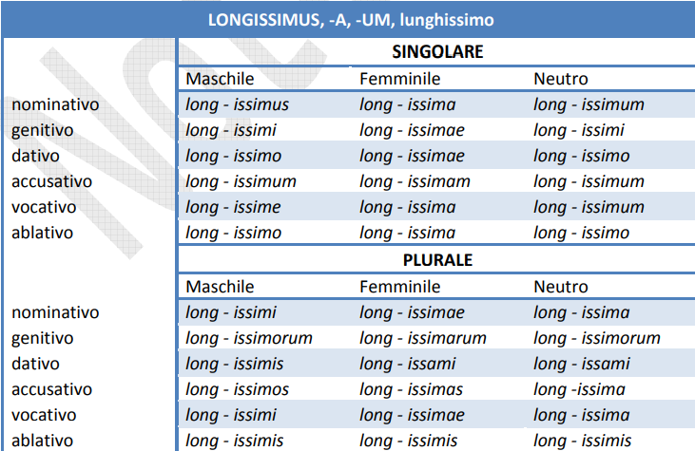

Slide 16
PARTICOLARITÀ NELLA FORMAZIONE DEI COMPARATIVI E DEI SUPERLATIVI
• Aggettivi in -er.
Gli aggettivi, della prima e della seconda classe, uscenti al nominativo singolare maschile in -er, sono regolari al comparativo, ma formano il superlativo con il suffisso -rimus -a, -um aggiunto al nominativo maschile singolare.
• Aggettivi in -ĕus, -ĭus, -ŭus.
Gli aggettivi della prima classe che terminano in -ĕus, -ĭus, -ŭus formano i comparativo e il superlativo in modo perifrastico, utilizzando magis (più) per il comparativo e maxime (moltissimo) per il superlativo + aggettivo al grado positivo.

Slide 17
• Aggettivi in -dĭcus, -fĭcus, -vŏlus.
Gli aggettivi della prima classe che terminano in -dĭcus, -fĭcus, - vŏlus formano il comparativo e il superlativo rispettivamente in -entior, -entius ed -entissimus, -a, -um. Lo stesso fenomeno si verifica per gli aggettivi: egēnus, -a, -um (bisognoso), provĭdus, - a, -um (provvido), valĭdus, -a, -um (forte).
• Aggettivi in -ĭlis.
I sei aggettivi della seconda classe facilis, -e (facile), difficilis, -e (difficile), similis, -e (simile), dissimilis, -e (dissimile), humilis, -e (umile) e gracilis, -e (gracile) sono regolari al comparativo, ma formano il superlativo con il suffisso -lĭmus, -lĭma, -lĭmum.

Slide 18
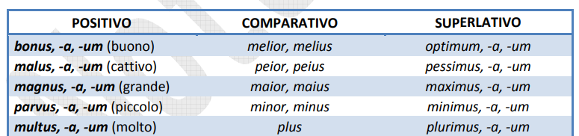
• Comparativi e superlativi da temi diversi. Formano il comparativo e il superlativo partendo da temi diversi rispetto a quello del grado positivo i seguenti aggettivi:

Slide 19
Il comparativo plus al singolare presenta solo tre casi ed è neutro: nominativo plus, genitivo pluris, accusativo plus.
Al plurale è aggettivo e significa “più”, “più numerosi”, ma può anche non avere valore comparativo e assumere il significato di “parecchi”. La declinazione è regolare: maschile e femminile plures, plurium, pluribus, plures, plures, pluribus; neutro plura, plurium, pluribus, plura, plura, pluribus.

